Slide 1

Угадай-ка город
Антонова Светлана Сергеевна

Slide 2
Идея и решение задач
Проект – это сайт с двумя разделами главная и о нас. В разделе о нас есть сведения о сайте, а в разделе главная находятся два режима обычный(Игра состоит из 5 вопросов на каждый из которых надо дать ответ. В конце игры вы увидите свои результаты.) и бесконечный(Игра будет продолжаться до того момента, пока вы не нажмете стоп. В отличии от обычного режима результатов в конце игры не будет.). При нажатии на любой из режимов перед вами будет изображение кусочка карты рандомного города, поле для ответа и кнопка “ответить”, при нажатии которой с пустым полем для ответа ничего не произойдет и кнопка загорится красным ,а при нажатии кнопки с заполненным полем, кнопка “активирует” новую карту. Ниже поля есть раздел “что за игра?”, при нажатии которого открывается страничка с текстом о игре (Эта игра на отгадывание городов. В начале игры вам дается картинка с картой. Вы должны отгадать что это за город. За каждый правильный ответ вам дается один балл. Всего картинок за одну игру будет 5. В вашем профиле вы сможете посмотреть количество очков заработанных за все сыгранные вами игры и ваше кд отгаданных городов.) Также реализован интерфейс для регистрации(или входа, если ты уже зарегистрирован), после которой ваш акк будет в базе данных с вашими сведениями(кол-во игр, кол-во угаданных городов и кол-во всех городов). Также сбоку есть маленькое изображение, при нажатии которого вас будет возвращать на главный экран.

Slide 3

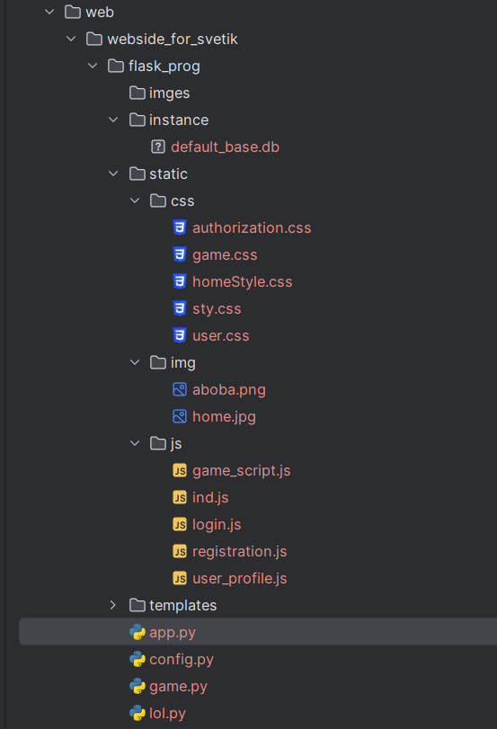
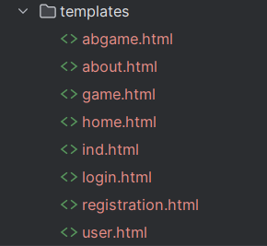
Описание реализации
Код написан с использованием следующих библиотек : random(для перемешки городов), flask, flask_sqlalchemy(работы с базами данных в веб-приложениях), erkzeug.security(для баз данных), PIL(библиотека для работы с изображениями), config(хранение ключей API), base64, io(для обработки изображения)
Пользователь открывает сайт → Flask (app.py) рендерит HTML. Статика (CSS/JS) подгружается из statiс.Данные хранятся в SQLite (default_base.db), доступ через flask_prog/ или game.py.
Игра использует game_script.js (фронтенд) и game.py (бэкенд).

Slide 4

Выводы по работе
В результате работы мне удалось создать сайт с интересной игрой и реализовать фичи, которые присутствуют в большинстве сайтах. Также я реализовала удобный и симпатичный интерфейс, понятный каждому.
Возможности для доработки и развития : Бесконечный режим доделать и сделать кастомный режим , где можно выбирать кол-во городов в катке и выбирать определенные города(например катка, где будут попадаться города только Подмосковья и тп). Добавить возможность играть онлайн против друга

Slide 5

Спасибо за внимание!

